Slide 1
PROJEKT IM FACH GP (GESCHÄFTSPROZESSE)
Rechte und Pflichten aus dem Ausbildungsvertrag
Yasin & Mido · Kaufleute für Büromanagement
1 Projekt
2 Booklet
3 Mitmachen
Notes:
Yasin (0:30): „Guten Tag zusammen, wir sind Yasin und Mido. Wir zeigen euch kurz unser Projekt zu den Rechten und Pflichten aus dem Ausbildungsvertrag – und danach macht ihr selbst mit: Rote/Grüne Karte und Vertrags-Detektiv.“
ZEITPLAN (intern): Kern ca. 27 Minuten = Projekt 2 · Durchführung 4 · Booklet 2 · Rote/Grüne Karte 5 · Vertrags-Detektiv 8 · Merkblatt, Evaluation und Fragen 6. Mit Modul A Experten-Runde (10 Minuten) und Modul B Abschluss-Mini-Quiz (6 Minuten) ca. 43 Minuten. Die vier ausgeblendeten Zusatzfolien (13 bis 16) liegen direkt nach der Lösung zum Vertrags-Detektiv: Folie einblenden und abspielen.

Slide 2
AUFGABE, PROBLEM, ZIEL
Unser Projekt in Kürze
Aufgabe
Ein Booklet zur Prüfungsvorbereitung im Fach GP zum Thema Ausbildungsvertrag.
IHK-PRÜFUNG
25.11.
Problem
Bisher gab es dazu kein kompaktes Lernmaterial mit Aufgaben und Lösungen.
schriftliche Abschlussprüfung
Ziel
Beginn und Dauer, Arbeitszeit, Vergütung, Urlaub, Probezeit und Kündigung sicher anwenden können.
Notes:
Yasin (1:00): „Unsere Aufgabe: ein Booklet zur Prüfungsvorbereitung im Fach GP, zum Ausbildungsvertrag. Dazu gab es bisher kein kompaktes Lernmaterial mit Aufgaben und Lösungen. Unser Ziel: Am 25. November sollt ihr die Regeln zu Beginn und Dauer, Arbeitszeit, Vergütung, Urlaub, Probezeit und Kündigung sicher anwenden können.“

Slide 3
ZIEL, ZIELGRUPPE, LAUFZEIT
Projektskizze auf einen Blick
Ziel
Zielgruppe
Laufzeit
Booklet und interaktive Stunde zur Prüfungsvorbereitung
Mitschüler vor der Abschlussprüfung am 25.11.
10.09. – 08.10.2026
SMART-Ziel 1 · Wissen
SMART-Ziel 2 · Anwendung
Bis 08.10. die sechs Prüfungspunkte kennen und zu jedem ein Beispiel erklären können.
Bis 08.10. finden Mitschüler im Vertrags-Detektiv mindestens 4 von 5 Fehlern und begründen sie mit der passenden Regel.
Notes:
Mido (1:00): „Unsere Projektskizze auf einen Blick: Zielgruppe seid ihr, Laufzeit vom 10. September bis 8. Oktober. Dazu zwei SMART-Ziele: Erstens Wissen über den Ausbildungsvertrag, zweitens Anwendung – im Vertrags-Detektiv sollt ihr mindestens vier von fünf Fehlern finden.“

Slide 4
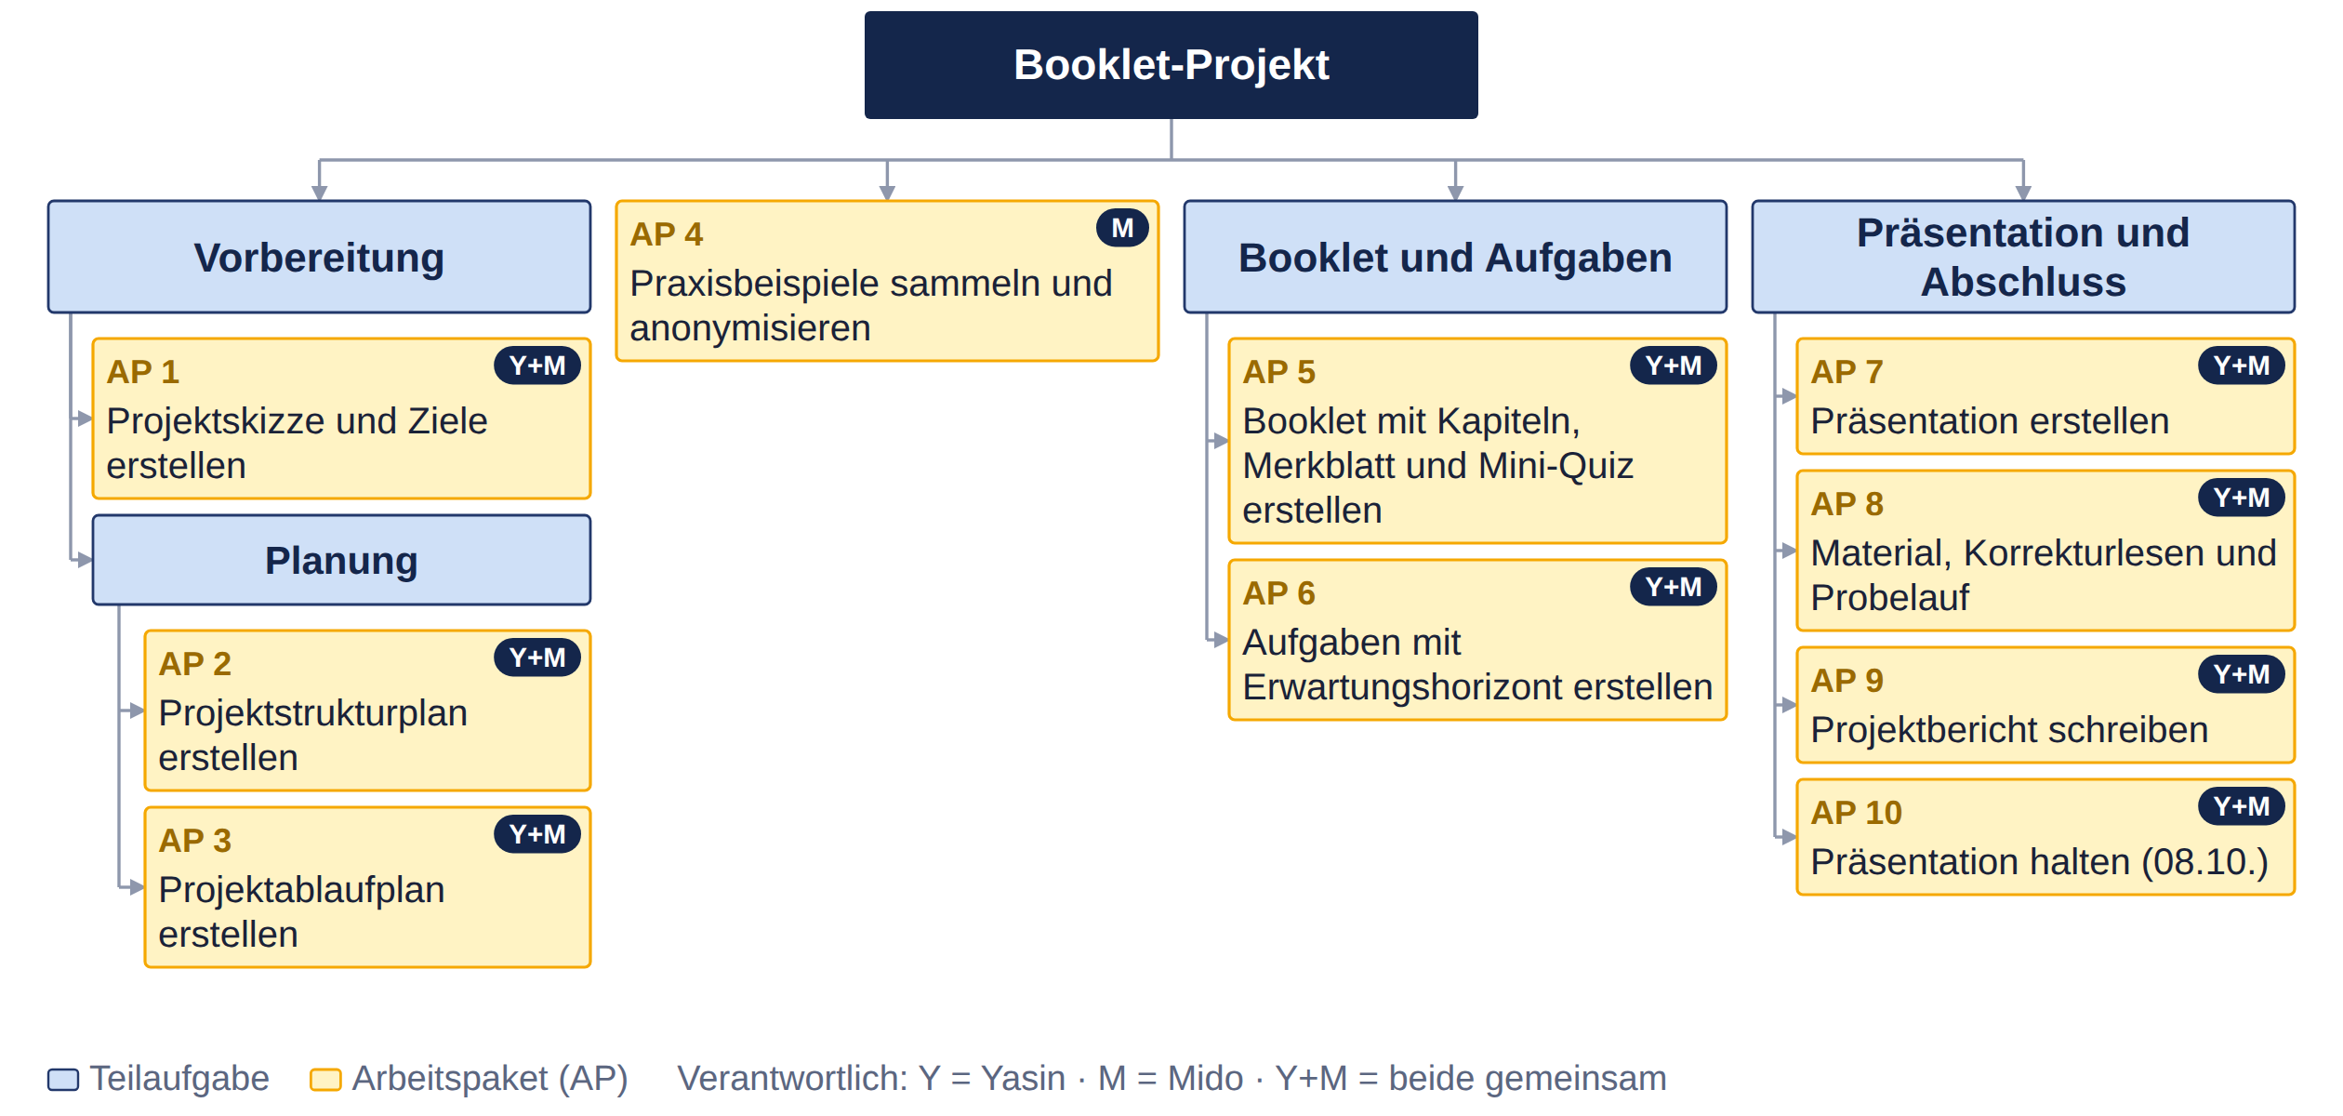
DURCHFÜHRUNG
Projektstrukturplan
Notes:
Yasin (1:00): „Der Projektstrukturplan zeigt alle Aufgaben: Vorbereitung mit Planung, die Praxisbeispiele, Booklet und Aufgaben sowie Präsentation und Abschluss – zusammen zehn Arbeitspakete, jeweils mit Verantwortlichen: Yasin, Mido oder wir beide.“

Slide 5
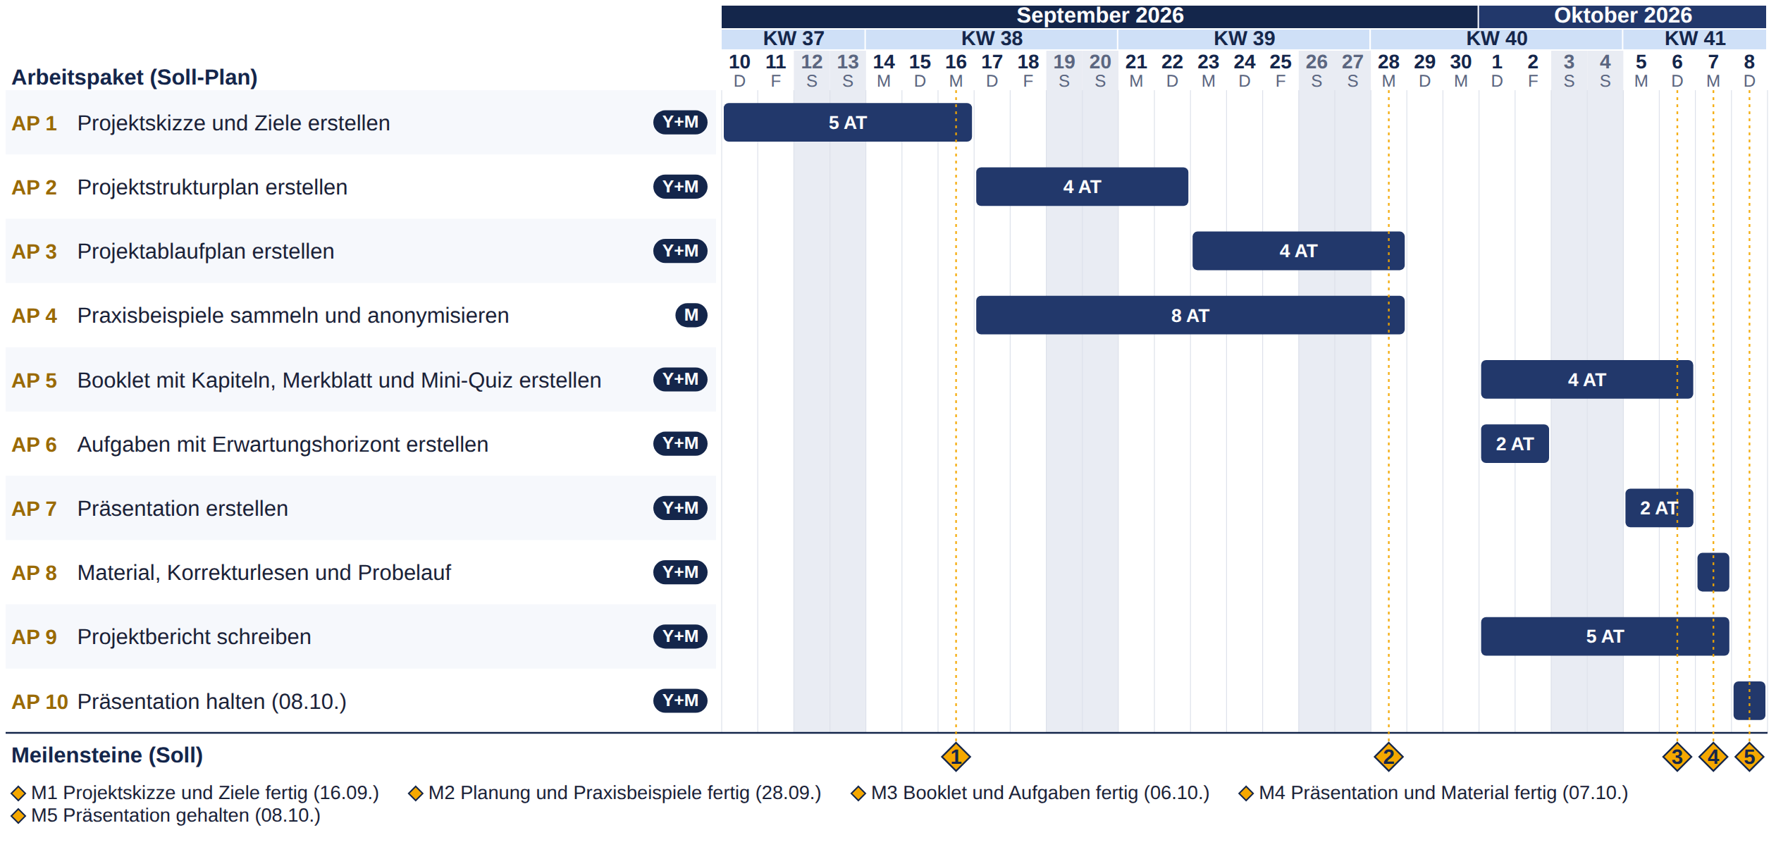
DURCHFÜHRUNG
Projektablaufplan (Soll)
Notes:
Mido (1:00): „Der Projektablaufplan zeigt den Soll-Plan vom 10. September bis 8. Oktober: Vorbereitung im September, Umsetzung im Oktober. Fünf Meilensteine sichern den Plan, der letzte ist die Präsentation am 8. Oktober.“

Slide 6
VORGEHEN, AUFGABEN, RAHMEN
Durchführung
Vorgehen
Aufgabenverteilung
Vorbereitung im September
Umsetzung im Oktober
Präsentation am 08.10.
Yasin: Recherche, Texte
Mido: Vertragssichtung, Praxisbeispiele, Grafiken, Korrekturlesen
Gemeinsam: Gliederung, Layout, Präsentation
Probleme und Anpassungen
Rahmenbedingungen und Absprachen
[eintragen]
Rahmen: 2 Personen, feste Abgabe 08.10., keine nennenswerten Kosten, Vertragsauszüge nur anonymisiert
Absprachen: [eintragen]
Notes:
Yasin (1:00): „Vorbereitung im September, Umsetzung im Oktober. Recherche und Texte bei mir, Vertragssichtung, Praxisbeispiele, Grafiken und Korrekturlesen bei Mido, Gliederung, Layout und Präsentation gemeinsam.“
Mido (1:00): „Rahmen: zwei Personen, Abgabe am 8. Oktober, keine nennenswerten Kosten. Probleme und Anpassungen sowie Absprachen: [eintragen].“

Slide 7

13 SEITEN, FÜNF BAUSTEINE
Das Booklet im Überblick
1
Kapitel: kurze Kapitel entlang der Prüfungsthemen
2
Merkblatt: das Wichtigste auf einer Seite
3
Aufgaben: Vertrags-Detektiv, IHK-Fälle, Wahr oder falsch
4
Erwartungshorizont: Lösung, Paragraf, Begründung, Punkte
5
Quiz: Mini-Quiz zum Selbsttesten
Dazu: Glossar und Quellenverzeichnis
Notes:
Mido (2:00): „Unser Booklet hat 13 Seiten: kurze Kapitel entlang der Prüfungsthemen, ein Merkblatt auf einer Seite, Aufgaben mit Erwartungshorizont – also Lösung, Paragraf und Begründung – und ein Mini-Quiz. Dazu kommen Glossar und Quellenverzeichnis. Ihr bekommt es nach den Aktivitäten.“

Slide 8
AKTIVITÄT 1
Rote/Grüne Karte (1 von 2)
1
Die Probezeit darf höchstens vier Monate dauern.
Regeln
Grüne Karte = stimmt
Rote Karte = stimmt nicht
Auf „drei“ zeigen alle gleichzeitig
2
Die Probezeit darf sechs Monate dauern, wenn der Azubi zustimmt.
3
In der Probezeit kann der Azubi jederzeit ohne Frist kündigen.
4
Nach der Probezeit darf der Azubi mit vier Wochen Frist kündigen, wenn er den Beruf wechseln will.
5
Eine Kündigung per E-Mail ist wirksam, wenn sie rechtzeitig ankommt.
Notes:
Yasin (2:00): „Aktivität 1: Rote/Grüne Karte. Grün heißt stimmt, rot heißt stimmt nicht. Ich lese die Aussage vor, auf ‚drei‘ zeigen alle gleichzeitig ihre Karte. Fünf Aussagen jetzt, fünf auf der nächsten Folie.“

Slide 9
AKTIVITÄT 1
Rote/Grüne Karte (2 von 2)
6
Die Mindestausbildungsvergütung im 1. Jahr beträgt bei Beginn 2026 724 €.
7
Ein volljähriger Azubi hat mindestens 24 Werktage Urlaub.
8
Werktage sind nur Montag bis Freitag.
9
Jugendliche dürfen täglich bis zu 10 Stunden arbeiten.
10
Der Betrieb muss den Azubi am Arbeitstag vor der schriftlichen Abschlussprüfung freistellen.
Notes:
Mido (2:00): „Noch fünf Aussagen, gleiche Regel: Auf ‚drei‘ zeigen alle ihre Karte. Danach lösen wir gemeinsam auf.“

Slide 10
AKTIVITÄT 1
Lösung: Rote/Grüne Karte
Nr. | Karte | Begründung
1 | Stimmt | § 20 BBiG
2 | Stimmt nicht | höchstens vier Monate (§ 20 BBiG)
3 | Stimmt | § 22 Abs. 1 BBiG
4 | Stimmt | § 22 Abs. 2 BBiG
5 | Stimmt nicht | Sie muss schriftlich erfolgen, die elektronische Form ist ausgeschlossen (§ 22 Abs. 3 BBiG)
6 | Stimmt | § 17 BBiG
7 | Stimmt | § 3 BUrlG
8 | Stimmt nicht | Werktage sind alle Kalendertage außer Sonntagen und gesetzlichen Feiertagen
9 | Stimmt nicht | höchstens 8 Stunden täglich und 40 pro Woche (§ 8 JArbSchG)
10 | Stimmt | § 15 BBiG
Notes:
Yasin und Mido (1:00): „Wir gehen die zehn Aussagen durch und nennen jeweils den Paragrafen. Wo lag die Klasse falsch? Dort erklären wir die Regel kurz.“

Slide 11
AKTIVITÄT 2
Vertrags-Detektiv: 5 Fehler
Berufsausbildungsvertrag (Auszug, fiktiv)
Ausbildende: Muster GmbH (nicht tarifgebunden)
Auszubildender: Jonas Muster, geboren am 20.11.2009
Beruf: Kaufmann für Büromanagement
§ 1 Beginn und Dauer: Die Ausbildung beginnt am 01.09.2026 und dauert drei Jahre.
§ 2 Probezeit: Die Probezeit beträgt sechs Monate.
§ 3 Vergütung: Die monatliche Ausbildungsvergütung beträgt im 1. Ausbildungsjahr 650 € brutto.
§ 4 Ausbildungszeit: Die tägliche Ausbildungszeit beträgt 9 Stunden.
§ 5 Urlaub: Der Urlaubsanspruch beträgt 20 Werktage pro Kalenderjahr.
§ 6 Kündigung: Während der Probezeit kann das Ausbildungsverhältnis nur mit einer Frist von vier Wochen gekündigt werden.
§ 7 Pflichten: Die Ausbildungsmittel stellt der Betrieb kostenlos zur Verfügung. Der Auszubildende führt einen Ausbildungsnachweis.
Notes:
Mido (5:00): „Aktivität 2: Vertrags-Detektiv. Im Vertragsauszug stecken fünf Fehler. Findet sie in Zweierteams und nennt zu jedem die passende Regel. Ihr habt fünf Minuten.“

Slide 12
AKTIVITÄT 2
Lösung: Vertrags-Detektiv
Fehler 1 · § 2 Probezeit:
höchstens vier Monate (§ 20 BBiG)
Berufsausbildungsvertrag (Auszug, fiktiv)
Ausbildende: Muster GmbH (nicht tarifgebunden)
Auszubildender: Jonas Muster, geboren am 20.11.2009
Beruf: Kaufmann für Büromanagement
Fehler 2 · § 3 Vergütung:
mindestens 724 € im 1. Jahr (§ 17 BBiG)
§ 1 Beginn und Dauer: Die Ausbildung beginnt am 01.09.2026 und dauert drei Jahre.
§ 2 Probezeit: Die Probezeit beträgt sechs Monate.
Fehler 1
§ 3 Vergütung: Die monatliche Ausbildungsvergütung beträgt im 1. Ausbildungsjahr 650 € brutto.
Fehler 3 · § 4 Ausbildungszeit:
Jugendliche höchstens 8 Stunden täglich und 40 pro Woche (§ 8 JArbSchG)
Fehler 2
§ 4 Ausbildungszeit: Die tägliche Ausbildungszeit beträgt 9 Stunden.
Fehler 3
§ 5 Urlaub: Der Urlaubsanspruch beträgt 20 Werktage pro Kalenderjahr.
Fehler 4 · § 5 Urlaub:
mindestens 24 Werktage, Jugendliche je nach Alter 25 bis 30 (§ 3 BUrlG, § 19 JArbSchG)
Fehler 4
§ 6 Kündigung: Während der Probezeit kann das Ausbildungsverhältnis nur mit einer Frist von vier Wochen gekündigt werden.
Fehler 5
§ 7 Pflichten: Die Ausbildungsmittel stellt der Betrieb kostenlos zur Verfügung. Der Auszubildende führt einen Ausbildungsnachweis.
Fehler 5 · § 6 Kündigung:
in der Probezeit jederzeit ohne Frist, schriftlich (§ 22 Abs. 1 und 3 BBiG)
Notes:
Yasin (3:00): „Wir gehen die fünf Fehler durch, jeweils mit Paragraf. Für jeden Fehler gibt es einen Punkt fürs Finden und einen für die Begründung, höchstens zehn Punkte. Wie viele habt ihr gefunden?“

Slide 13
ZUSATZFOLIE · AUSGEBLENDET
Modul A: Experten-Runde (10 Minuten)
1
Vier Gruppen, vier Themen: Probezeit, Urlaub, Vergütung, Kündigung
2
Vorbereiten mit dem Merkblatt
3
Jede Gruppe erklärt ihr Thema in 2 Minuten
4
Danach stellt sie der Klasse eine Frage
Notes:
Yasin (2:00): „Experten-Runde: Jede Gruppe bekommt ein Thema und erklärt es in zwei Minuten mit dem Merkblatt. Danach stellt sie der Klasse eine Frage.“

Slide 14
ZUSATZFOLIE · AUSGEBLENDET
Modul A: Die vier Themen
Probezeit · § 20, § 22 Abs. 1 BBiG
Urlaub · § 19 JArbSchG, § 3 BUrlG
Ein bis vier Monate; Kündigung jederzeit ohne Frist, schriftlich
Zu Jahresbeginn unter 16: 30, unter 17: 27, unter 18: 25, ab 18: 24 Werktage
Vergütung · § 17 BBiG
Kündigung · § 22 Abs. 2 bis 4 BBiG
Mindestens 724 / 854 / 977 / 1.014 € (1.–4. Jahr, Beginn 2026)
Fristlos aus wichtigem Grund (innerhalb von zwei Wochen nach Kenntnis) oder durch den Azubi mit vier Wochen Frist bei Berufswechsel; immer schriftlich, mit Gründen
Notes:
Mido (1:00): „Hier sind die vier Themen mit den passenden Zeilen aus dem Merkblatt. Jede Gruppe zieht eins und bereitet sich vor.“

Slide 15
MODUL B: ABSCHLUSS-MINI-QUIZ (6 MINUTEN)
Fünf neue Situationen
1 Eine Auszubildende ist zu Jahresbeginn 15 Jahre alt. Wie viele Werktage Mindesturlaub hat sie?
A 24 · B 25 · C 27 · D 30
4 Ein nicht tarifgebundener Betrieb zahlt im 2. Ausbildungsjahr (Beginn 2026) 800 €. Ist das zulässig?
A Ja, weil es mehr als im 1. Jahr ist · B Ja, wenn der Betrieb nicht tarifgebunden ist · C Nein, im 2. Jahr gelten mindestens 854 € · D Nein, im 2. Jahr gelten mindestens 977 €
2 Ein Betrieb will eine Probezeit von sechs Monaten festlegen. Ist das zulässig?
A Ja, wenn der Azubi zustimmt · B Ja, in großen Betrieben · C Nein, höchstens vier Monate · D Nein, höchstens drei Monate
5 Ein volljähriger Azubi soll an einem Tag 10 Stunden arbeiten; im Durchschnitt von sechs Monaten bleibt es bei 8 Stunden. Ist das zulässig?
A Nein, höchstens 8 Stunden · B Ja, nach dem Arbeitszeitgesetz, wenn der Durchschnitt von 8 Stunden nicht überschritten wird · C Nein, nur mit Zustimmung der IHK · D Ja, dann sind sogar 12 Stunden erlaubt
3 Ein Azubi kündigt nach der Probezeit mündlich, weil er den Beruf wechseln will. Ist das wirksam?
A Ja, mit vier Wochen Frist · B Ja, ohne Frist · C Nein, die Kündigung muss schriftlich mit Angabe der Gründe erfolgen · D Nein, nur die IHK darf kündigen
Notes:
Yasin (4:00): „Abschluss-Mini-Quiz: fünf neue Situationen, jeder notiert anonym A bis D auf einem Zettel. Die Zettel werden eingesammelt und ausgezählt.“

Slide 16
MODUL B: LÖSUNG
Lösung: Abschluss-Mini-Quiz
Nr. | Lösung | Paragraf
1 | D – 30 | § 19 JArbSchG (unter 16 Jahren)
2 | C – Nein, höchstens vier Monate | § 20 BBiG
3 | C – Nein, die Kündigung muss schriftlich mit Angabe der Gründe erfolgen | § 22 Abs. 2 und 3 BBiG
4 | C – Nein, im 2. Jahr gelten mindestens 854 € | § 17 BBiG
5 | B – Ja, nach dem Arbeitszeitgesetz, wenn der Durchschnitt von 8 Stunden nicht überschritten wird | § 3 ArbZG
Notes:
Mido (2:00): „Hier die Lösungen mit Paragraf. Wir zählen aus, wie viele richtig waren.“

Slide 17
DAS WICHTIGSTE AUF EINER SEITE
Merkblatt und Zusammenfassung
Probezeit
Vergütung 2026
Urlaub
ein bis vier Monate
724 / 854 / 977 / 1.014 €
ab 18 Jahren 24 Werktage, darunter 25, 27 oder 30
Kündigung
Jugendliche
Vertrag
Probezeit: jederzeit ohne Frist. Danach fristlos aus wichtigem Grund oder durch den Azubi mit 4 Wochen Frist beim Berufswechsel – immer schriftlich
höchstens 8 Stunden täglich
seit August 2024 in Textform
Notes:
Mido (2:00): „Zum Mitnehmen: das Merkblatt. Kernregeln: Probezeit ein bis vier Monate, Mindestausbildungsvergütung 2026 724, 854, 977 und 1.014 Euro, Mindesturlaub 24 Werktage, Kündigung immer schriftlich, Jugendliche höchstens 8 Stunden täglich, Vertragsinhalt seit August 2024 in Textform.“

Slide 18
ZIEL ERREICHT?
Evaluation und Reflexion
Ergebnis Vertrags-Detektiv
Reflexion
[eintragen] von 5 Fehlern gefunden
Gut lief: [..]
Schwierig war: [..]
Beim nächsten Mal: [..]
Verbesserungsvorschläge
1 Booklet jährlich aktualisieren (die Mindestausbildungsvergütung wird jedes Jahr neu festgelegt)
2 Probelesen durch Mitschüler früher einplanen
3 [eigener Vorschlag]
Feedback der Klasse
[eintragen]
Notes:
Yasin und Mido (2:00): „Hat das Projekt sein Ziel erreicht? Im Vertrags-Detektiv wurden [eintragen] von 5 Fehlern gefunden. Verbesserungen: Booklet jährlich aktualisieren, Probelesen früher einplanen, [eigener Vorschlag]. Reflexion: Gut lief [..], schwierig war [..], beim nächsten Mal [..].“

Slide 19
FRAGEN & KLASSENFEEDBACK
Was war am Booklet am hilfreichsten, und was fehlt euch noch?
Habt ihr Fragen zum Ausbildungsvertrag oder zu unserem Projekt?
Vielen Dank!
Notes:
Yasin und Mido (2:00): „Vielen Dank fürs Mitmachen! Zwei Fragen an euch: Was war am Booklet am hilfreichsten, und was fehlt euch noch? Und habt ihr Fragen zum Ausbildungsvertrag oder zu unserem Projekt?“

